Slide 1
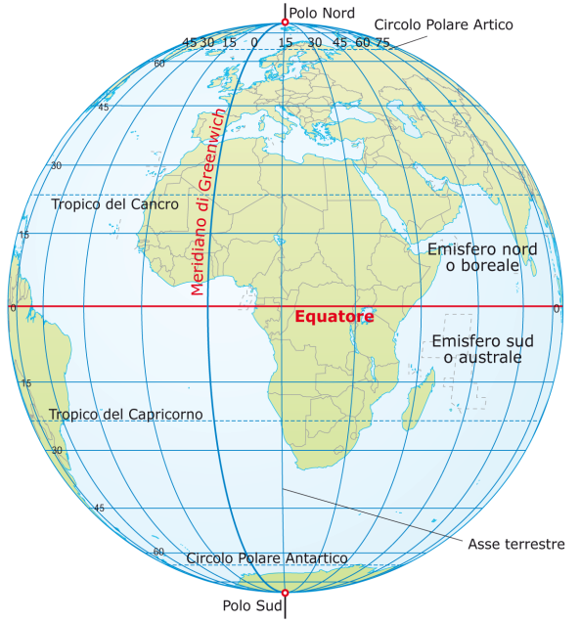
Le coordinate geografiche
www.didadada.it

Slide 2
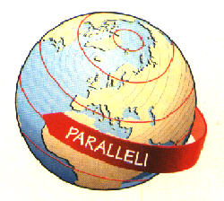
Meridiani e paralleli
I geografi hanno disegnato delle linee immaginarie, orizzontali e verticali, per orientarsi meglio sulle carte geografiche.
Le linee orizzontali
si chiamano paralleli
Le linee verticali
si chiamano meridiani

Slide 3
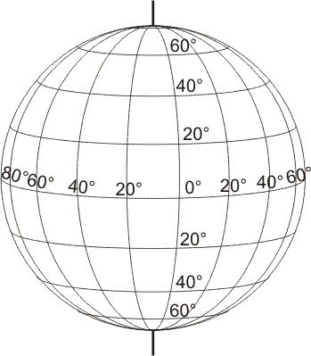
Meridiani e paralleli, incrociandosi, costituiscono il reticolato geografico
www.didadada.it

Slide 4
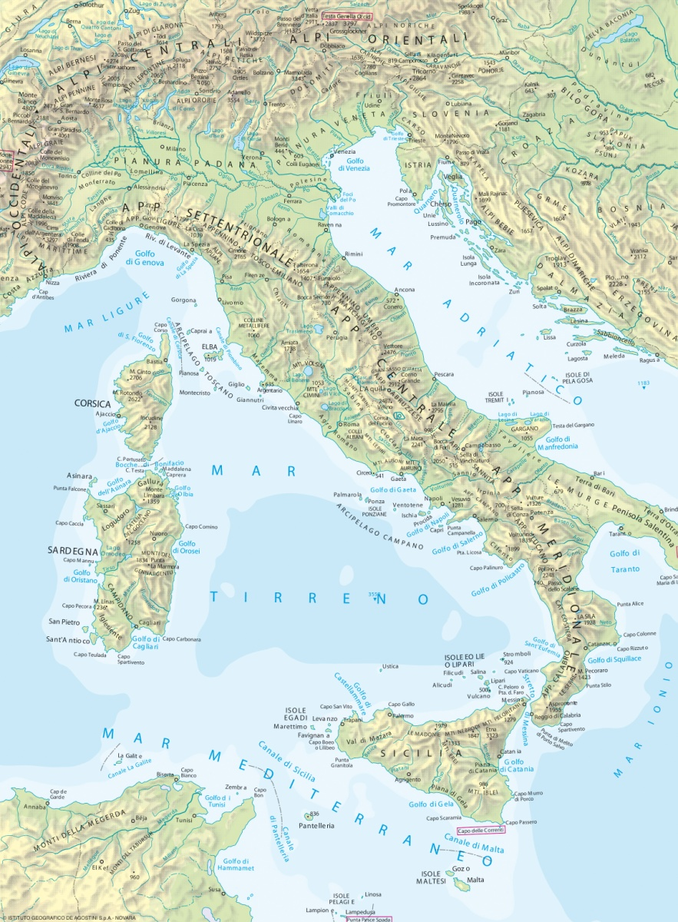
Le carte geografiche in genere mostrano una porzione del reticolato geografico che avvolge la terra.

Slide 5
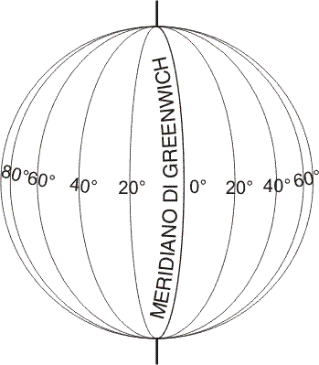
Ogni meridiano è contrassegnato da un numero, che indica una misura espressa in gradi (ecco il significato del cerchietto su ogni numero).
Il meridiano più importante si chiama Meridiano di Greenwich, detto meridiano 0. Il suo nome deriva dal fatto che passa da Greenwich, un sobborgo di Londra dove c’è un importante osservatorio astronomico .
Ci sono 180 meridiani a est del Meridiano di Greenwich e altri 180 meridiani a ovest.
I meridiani hanno tutti la stessa lunghezza e si incontrano al Polo Nord e al Polo Sud.
I meridiani

Slide 6
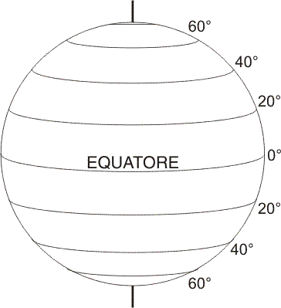
I paralleli
Ogni parallelo è contrassegnato da un numero che indica una misura espressa in gradi.
Il parallelo più importante si chiama Equatore, detto parallelo 0.
Altri paralleli di riferimento sono i tropici e i circoli polari.
Ci sono 90 paralleli a nord dell’Equatore e 90 paralleli a sud.
I paralleli hanno tutti una lunghezza diversa, perché si restringono via via che ci si avvicina ai poli
CIRCOLO POLARE ARTICO
TROPICO DEL CANCRO
TROPICO DEL CAPRICORNO
CIRCOLO POLARE ANTARTICO

Slide 7
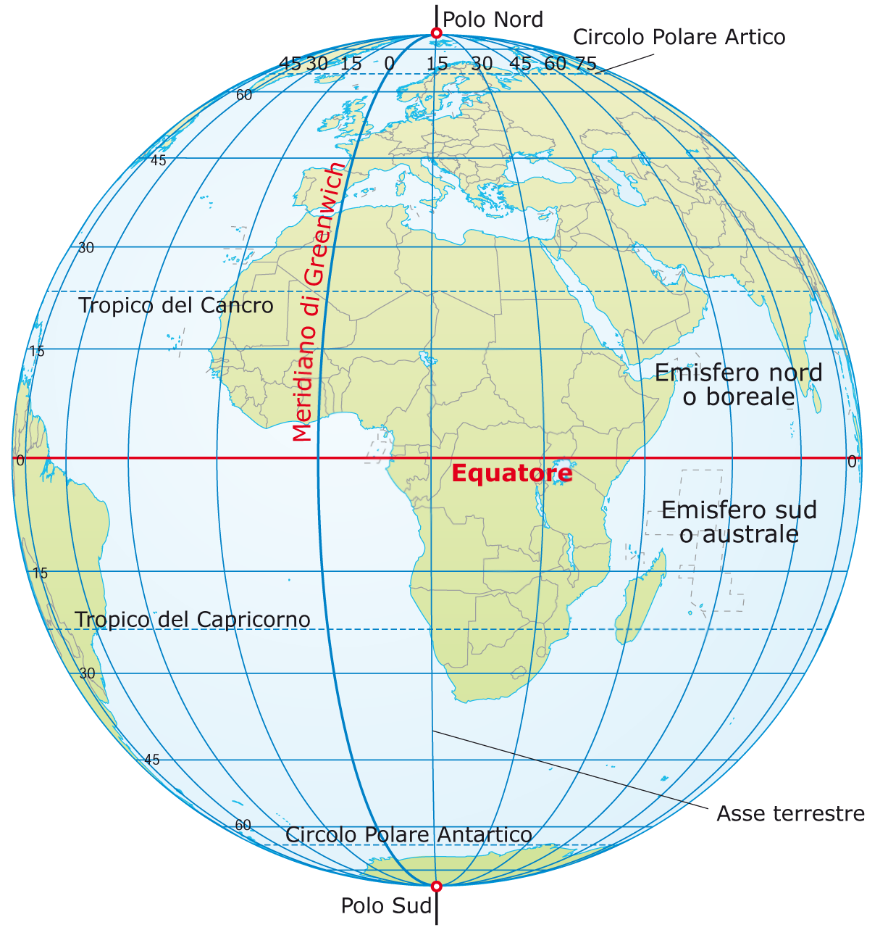
Le coordinate geografiche
Per indicare esattamente dove si trova un punto sulla Terra possiamo stabilire le coordinate geografiche:
latitudine e longitudine
La latitudine misura la distanza di un punto dall’Equatore espressa in gradi.
Si dice latitudine nord quando un punto si trova nell’Emisfero Boreale.
Si dice latitudine sud quando un punto si trova nell’Emisfero Australe.
LATITUDINE NORD
La longitudine misura la distanza di un punto dal Meridiano di Greenwich espressa in gradi.
LONGITUDINE OVEST
LONGITUDINE EST
Si dice longitudine est quanto un punto si trova a est del Meridiano di Greenwich.
LATITUDINE SUD
Si dice longitudine ovest quanto un punto si trova a ovest del Meridiano di Greenwich.

Slide 8
Latitudine 15 Nord
Longitudine 30 Est
Long
Lat
Le coordinate di un punto indicano sempre prima la latitudine e poi la longitudine

Slide 9
Latitudine 30 Sud
Longitudine 45 Est
Lat
Long

Slide 10
Latitudine 0
Longitudine 15 ovest
Long

Slide 11
Ed ora proviamo assieme: calcoliamo le coordinate di un punto…

Slide 17
www.didadada.it

